Slide 1
트리의 활용 - 이진트리 (Sort & Search/Huffman Code)

Slide 2
목차
이진트리(Binary Tree)의 활용
데이터의 정렬과 검색
데이터 압축을 위한 허프만 코드
데이터의 정렬 및 검색을 위한 이진트리 구현
구조 및 원리
노드 클래스의 디자인
노드들의 연결 알고리즘 (Top-Down)
각 노드들의 탐방(Traversal) - 순회
허프만 코드를 위한 이진트리 구현
구조 및 원리
노드 클래스의 디자인
노드들의 연결 알고리즘 (Bottom-up)
각 노드들의 탐방 및 경로(path)

Slide 3
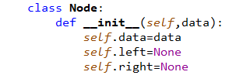
이진트리(정렬,검색)의 구조 및 노드 클래스
data
left
right

Slide 4
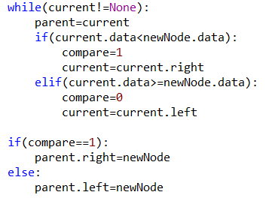
노드들의 연결 알고리즘
parent
kim
current
cho
park
newNode
lee

Slide 5
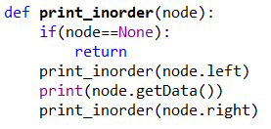
각 노드들의 탐방 (재귀함수의 사용)
2
kim
1
4
cho
park
3
lee

Slide 6
허프만 코드의 구조 및 원리 (1/3)
korea inje university computer engineering
공백을 제외한 글자 수 : 30개
1글자당 필요한 비트 수 : 8비트
저장 및 전송하는데 필요한 비트 수 : 240비트
Huffman 알고리즘
사용된 알파벳 수 : 17개
각 글자가 나타난 빈도수에 따라 다른 비트 수 : ?
저장 및 전송하는데 필요한 비트 수 : ? < 240비트

Slide 7
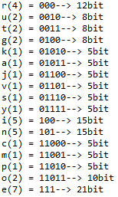
허프만 코드의 구조 및 원리 (2/3)
142 비트
40.8% 압축률

Slide 8
허프만 코드의 구조 및 원리 (3/3)
:22
:9
:13
a:4
b:5
:6
c:7
d:3
e:3

Slide 9
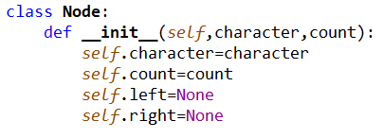
허프만 코드의 구현 – 노드 클래스
a:4
left
right

Slide 10
허프만 코드의 구현 – 노드의 초기화
…
…
a:4
b:5
c:7
None
None
None
None
None
None

Slide 11
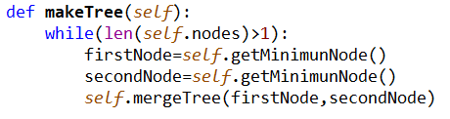
허프만 코드의 구현 – 노드의 연결
a:4
b:5
c:7
d:3
e:3
a:4
b:5
c:7
N:6
N:6
N:9
a:4
b:5
d:3
e:3

Slide 12
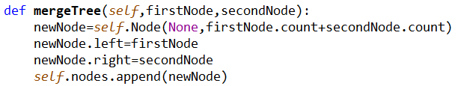
허프만 코드의 구현 – 노드의 연결
a:4
b:5
c:7
N:6
N:6
firstNode
secondNode
d:3
e:3

Slide 13
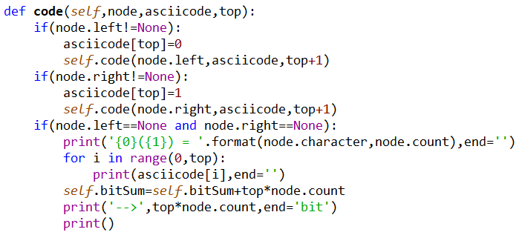
허프만 코드의 구현 – 노드의 방문과 경로

